Slide 1
«домашние животные И ИХ ДЕТЕНЫШИ»
ВОСПИТАТЕЛЬ: МОРОЗОВА Е.Н.

Slide 2
Цели образовательной работы: расширять кругозор детей; формировать заботливое отношение к домашним животным и их детенышам, закрепить знания об их назначении и пользе для человека.

Slide 3
Игра «Кого не стало?»
Цели: развивать зрительное внимание, зрительную память.
Ход игры. Воспитатель раскладывает перед детьми картинки с изображением животных, просит детей запомнить картинки. Дети закрывают глаза, воспитатель убирает одну из картинок. Дети должны назвать, кого не стало.
Вариантом игры может быть следующий: воспитатель меняет картинки местами, а дети называют, что изменилось.

Slide 4
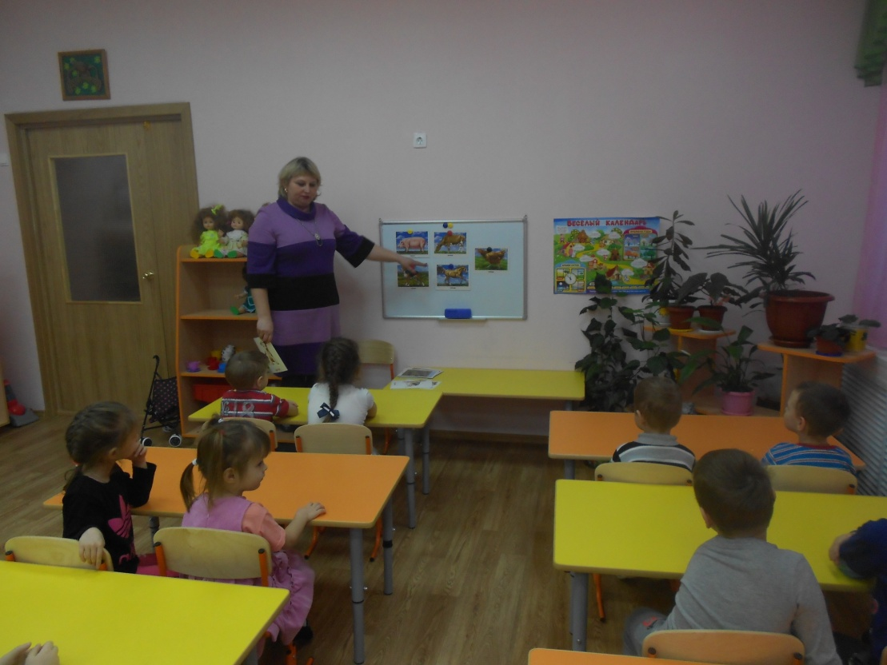
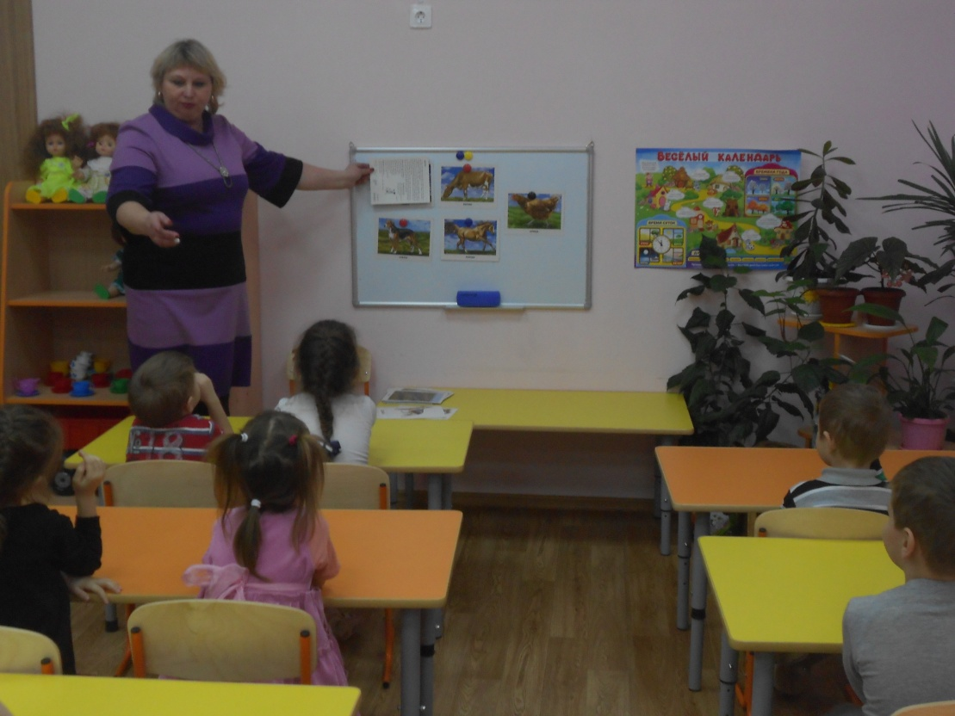

Slide 5
Игра «Какое слово не подходит?»
Цели: развивать речевой слух, грамматический строй речи (умение подбирать однокоренные слова).
Ход игры. Воспитатель предлагает детям прослушать ряд слов и назвать, какое слово лишнее и почему.
Например:
Волк, волчий, волосы, волчонок.
Лиса, лисий, лисята, лесной.
Белка, белочка, белый, беличий.
Медведь, медвежонок, медаль, медведица.
Лось, лосиха, лосята, лосины.
Затем детям предлагается самим подобрать однокоренные слова к данным.

Slide 6
Игра «Хвосты»
Цели: развивать грамматический строй речи (образование притяжательных прилагательных), развивать слуховое внимание.
Ход игры. Воспитатель рассказывает детям сказку.
Однажды проснулись животные и не нашли у себя хвостов. Они решили, что ночью ветер оторвал их и разнёс по лесу. Вот и пошли звери искать свои хвосты. Но хвосты спрятались и, чтобы найти их, надо уметь их правильно называть, ответив на вопрос: «Чей это хвост?»
Вот на сосне висит серенький, пушистенький хвостик кролика. Чей это хвост? (Кроличий). Кролик нашел свой хвост. А под дубом лежит коричневый хвост коровы. Чей это хвост? (Коровий). Дадим корове ее хвост.
В чаще леса нашёлся хвост собаки. Чей это хвост? (Собачий).
А вот во мху виднеется рыжий, пушистый хвост кошки . Чей это хвост? (Кошачий).

Slide 7
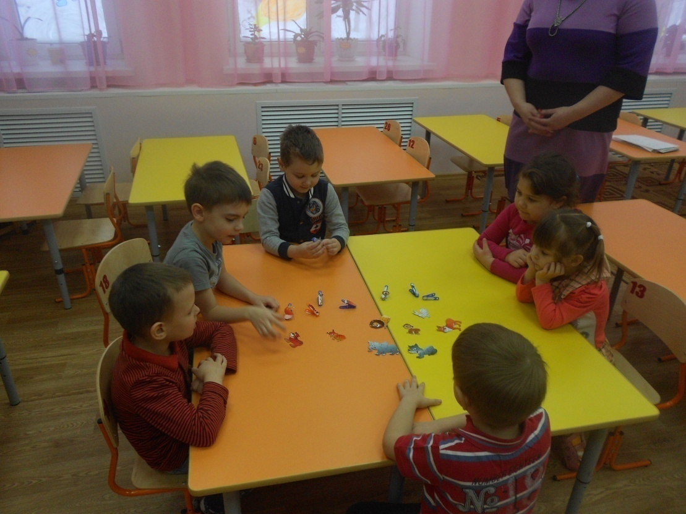
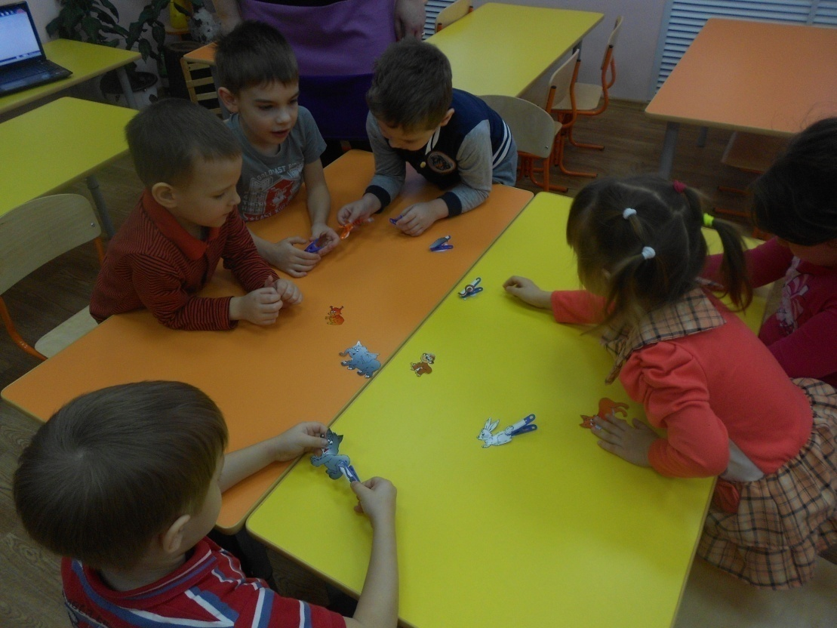
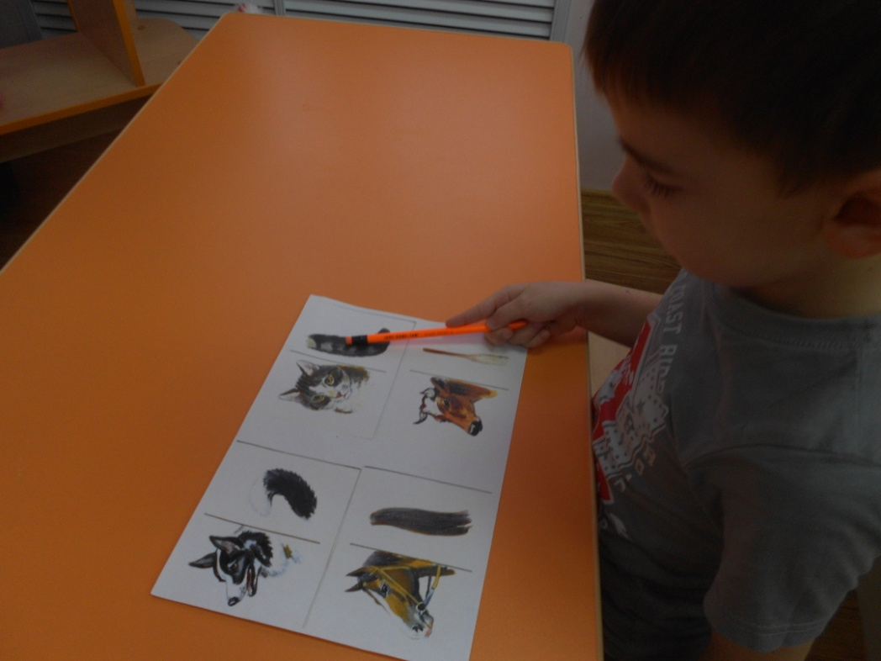

Slide 8
Игра «Чья тень?»
Цели: учить находить заданные силуэты; закреплять знания детей о животных; развитие приемов зрительного наложения.
Ход игры: Воспитатель раздает детям карточки с заданными силуэтами. Предлагает детям рассмотреть их. Затем показывает одну из карточек с изображением животного и называет его. Дети должны найти, среди имеющихся у них карточек, нужный силуэт. Если ребёнок правильно нашёл карточку, то он накладывает цветное изображение на тень.

Slide 9
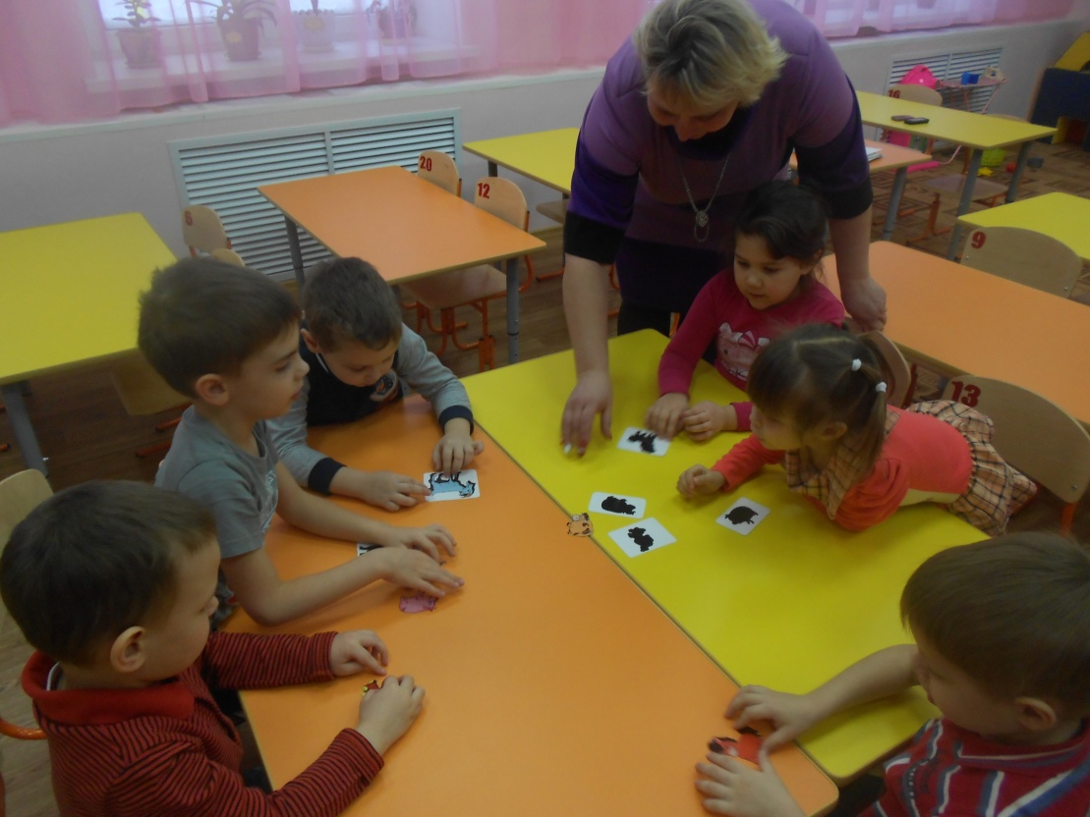
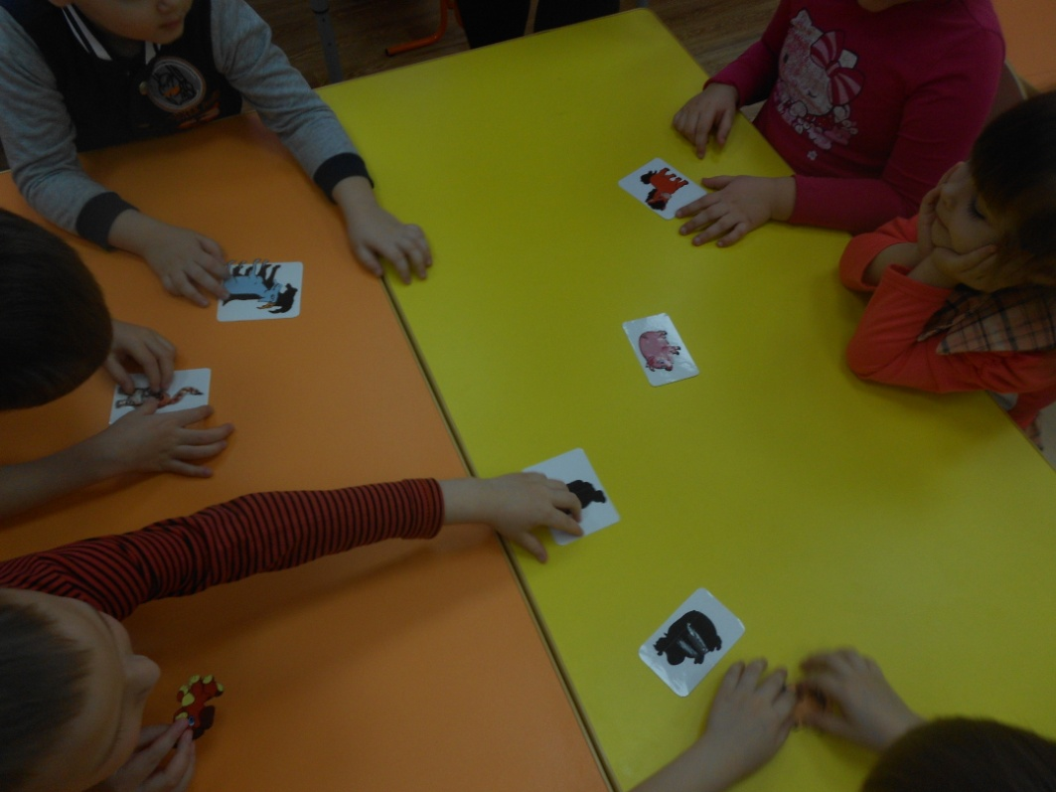
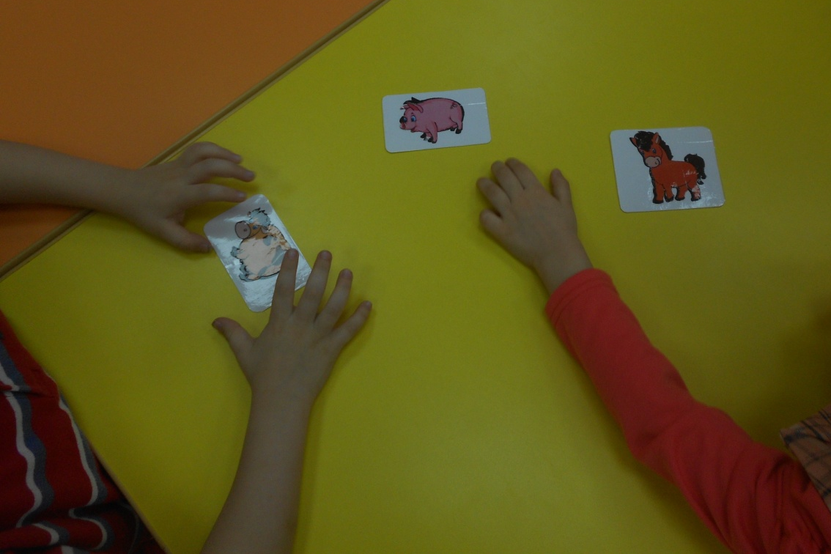

Slide 10
Игра «Один-много» Цель игры: обучение детей правильно образовывать в речи существительные единственного и множественного числа;
Ход игры: Воспитатель называет существительное в единственном числе, ребёнок должен назвать существительное во множественном числе.

Slide 11
Игра «Чей детеныш?»
Цель игры: учить детей соотносить животных и их детенышей, развивать зрительное внимание, навыки самоконтроля.
Ход игры: Воспитатель по очереди показывает детям картинки с изображением детенышей домашних животных и говорит, например: «Котенок— детеныш кошки. Чей это детеныш?». Дети отвечают хором.

Slide 12
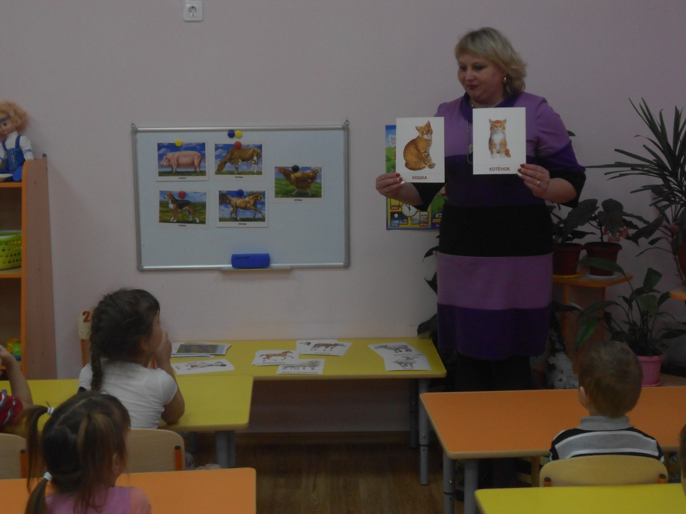
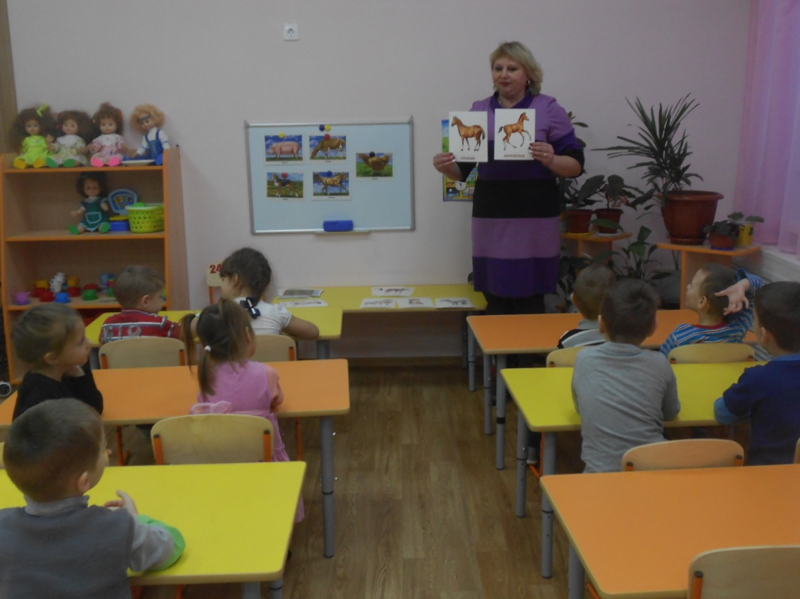
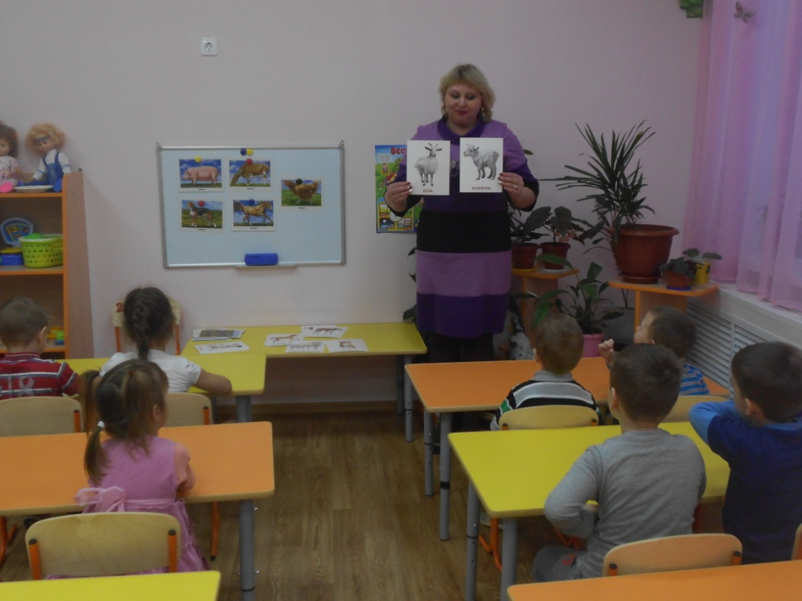

Slide 13
Физкультминутка «Корова»
«Му-му-му! — мычит корова.
Забодаю Катю с Вовой.
Вы не пьете молоко?
Убегайте далеко!»
Идут по кругу, сделав «рога» из указательных пальцев.
Поворачиваются в круг, делают по два поворота вправо-влево.
Руки на пояс, делают сердитое лицо.
Разбегаются по группе.

Slide 14
